Slide 1
白盒测试之GoogleTest
主讲人：易万铭

Slide 2
1
白盒测试
目录
2
gtest
CONTENT
3
Linux下的gtest
4
gtest报告可视化

Slide 3
1
PART
试用期工作总结

Slide 4
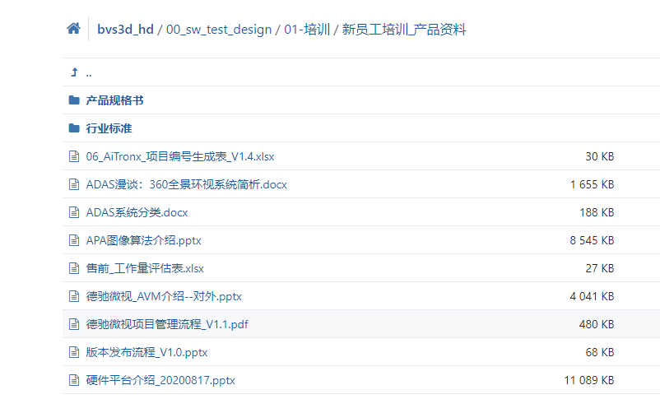
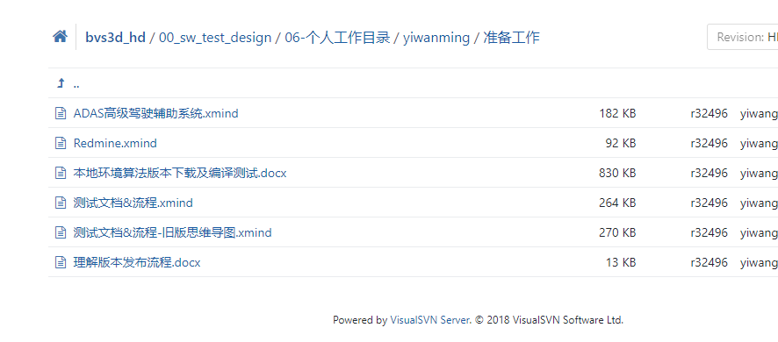
学习产品知识及测试流程
学习相关文档
整理输出总结文档（思维导图等4篇）

Slide 5
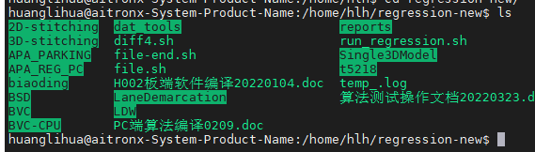
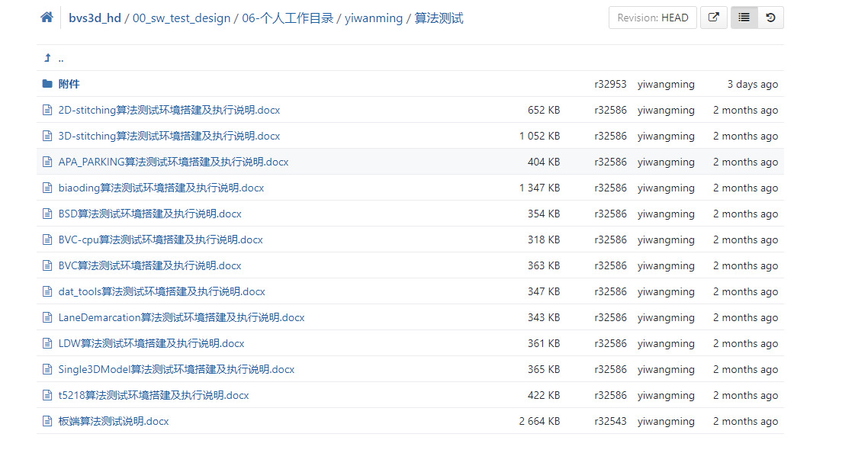
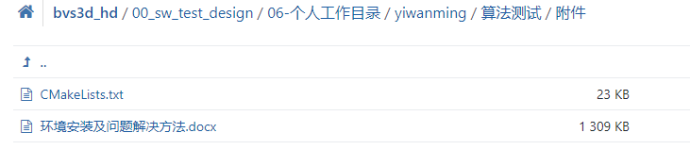
学习算法测试及输出测试文档
在已有编译环境的服务器上学习算法测试（编译算法源码及运行可执行文件）
去除服务器的算法源码编译环境依赖，在个人linux系统中搭建算法编译及测试环境。输出操作文档15篇。

Slide 6
1、困难：未知算法源码编译依赖的工具包及工具包版本，安装过新的工具包会导致算法源码编译失败；
网上查询的解决方法不适用；
2、解决：咨询开发及自行根据报错查阅资料

Slide 7
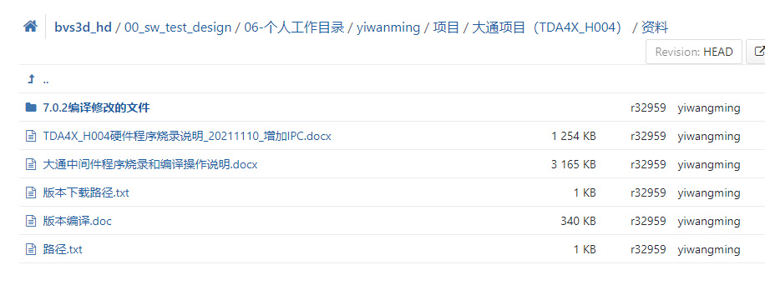
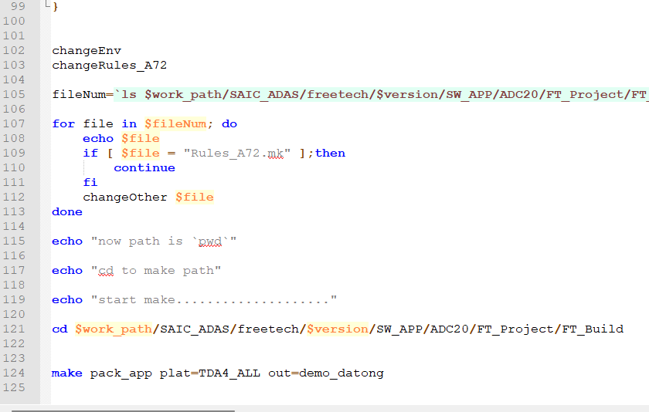
学习大通项目编译APP包
根据操作文档学习编译过程
根据编译过程输出编译脚本
脚本说明：将编译过程中修改文件内容的步骤写入脚本，运行脚本时自动修改文件内容并编译，减少手动操作，提高效率

Slide 8
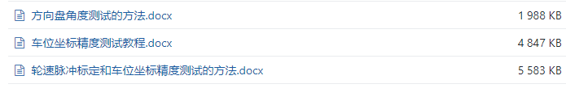
基线APA测试
1、学习APA测试中一些数据的测试并输出文档3篇
2、较场尾出差
a、熟悉测试环境搭建（单板烧录、更换app包、保存log等）
b、自动泊车测试
编写自动化脚本（脚本中修改参数文件、自动运行app、泊车结束后自动保存log）
由于当时只是调试版本，很多东西都在变，脚本并不适用，脚本并未继续完善。
3、了解开发流程、算法的一些参数说明

Slide 9
远特APA
1、提前完成测试方案及测试用例（116条车机部分基础用例，车位覆盖部分暂沿用基线的用例）编写
2、环境搭建
已完成欧尚车整套测试环境安装；包括摄像头、显示器等，并整理线材保证测试环境的整洁。
3、采图及标定
#8573 #8609
4、轮速脉冲标定
#8362
5、车位搜索测试
配合开发调试+测试，已成功搜索车位。

Slide 10
2
PART
工作亮点及不足

Slide 11
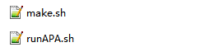
亮点
1、自动化测试思维（使用脚本工具实现自动化，提高效率）
2、善用工具提高效率
onenote笔记、samba工具实现ubuntu虚拟机与window共享文件、svn工具实现笔记本与台式机工作文档同步等。
3、多思考改善测试方法
如：
4、善于总结并输出文档
共输出文档20+篇
不足
1、思考不够全面、写测试用例时测试场景覆盖不全等
如特殊车位类型（有角度、车位线不明显、障碍物类型等）
2、产品实现流程不熟、定位问题不准确。
如apa测试中，车位贴图不准确，不知是AUI或是算法问题

Slide 12
3
PART
计划及安排

Slide 13
多学习
1、学习测试工具
如：shell、python等
2、学习产品开发内部代码流程
如算法、mcu、app之间如何配合等。
多思考
思考测试方法
思考提高工作效率、测试效率

Slide 14
4
PART
问答

Slide 15
THANKS ！
主讲人：易万铭

